Slide 1
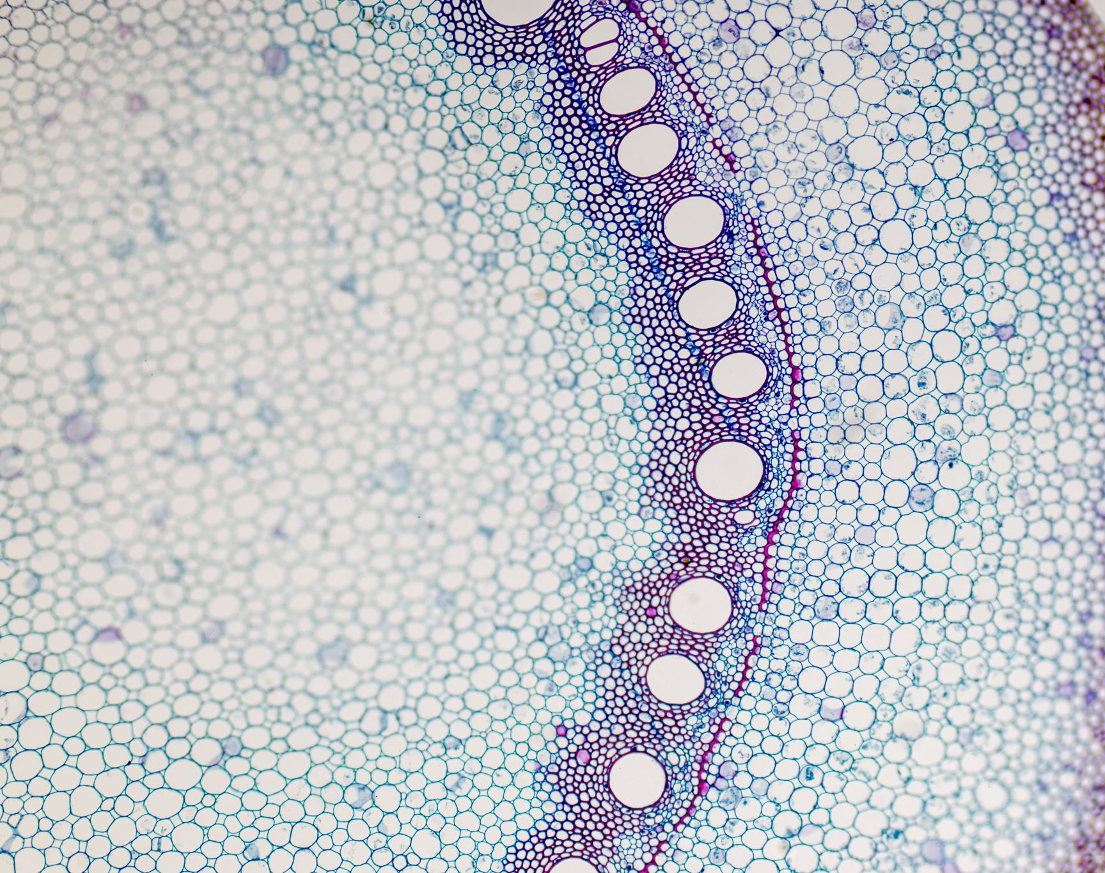
A2/B1 escolar
Expresión escrita

Slide 2
conectores
Para empezar
En primer/segundo/tercer lugar
Pues
Además
Asimismo
Sin embargo
... pero ...
no ... sino ...
Es que
O sea
Por lo tanto
No obstante
En cambio
Entonces
Luego
En consecuencia
En cuanto a
Según
En lo que se refiere a
En una palabra / en resumen / en pocas palabras
Ya que / Puesto que / Dado que /
Así que
Por un lado …… y por otro (lado
Por una parte …… y por otra (parte) ……
De todas maneras
Al final
Concluyendo

Slide 3
Carta informal hablamos a TÚ o VOSOTROS
SALUDO
Hola Juan:
Querida María:
¡Hola a todos!
¡No usamos coma!

Slide 4
Carta informal
INTRODUCCIÓN
¿Qué tal (todo)?
¿Qué me cuentas?
¡Espero que estés bien!
¡Yo estoy muy bien!
He recibido tu carta/ tu invitación / tu correo-e y....
................. me alegro mucho de ti.
................. me ha dado mucha ilusión.

Slide 5
Carta informal
DESARROLLO
Te escribo (esta carta/este correo-e) porque ……
…… quería agradecerte por la invitación.
…… quería informarte que voy a asistir a tu boda. ¡Tengo muchas ganas!
……quería decirte que (desafortunadamente) no puedo asistir a tu boda. ¡Me da mucha pena!
- Gracias por…… (la / tu invitación)
Lo siento pero…… (no puedo ir / asistir)
- Desafortunadamente no puedo ir a ……
- Es que…… (tengo que trabajar)

Slide 6
Carta informal
CONCLUSIÓN
Al final, quería ………….
¡Espero tus noticias! / ¡Espero noticias tuyas (lo antes posible)!
¡Escríbeme pronto!
¡Espero tu carta lo antes posible!

Slide 7
Carta informal
DESPEDIDA
Un beso /Besos /Besitos,
Un abrazo,
Un saludo,
NOMBRE

Slide 8
Carta formal hablamos a USTED o USTEDES
SALUDO
Querido señor/a:
Queridos señores:
¡No usamos coma!

Slide 9
Carta formal
INTRODUCCIÓN
Me llamo ……, tengo ..... años y le(s) escribo porque ……
- He recibido tu carta y le(s) escribo porque ……
- He visto un anuncio en el periódico y quiero ……

Slide 10
Carta formal
DESARROLLO
- Le(s) escribo porque me interesa saber ……
- Quería saber sobre ……
- Me gustaría informarme / saber sobre ……
- ¿Me puede(n) decir qué/dónde/cómo …… (puedo matricularme en este curso)?
- Me interesa ……
- Quiero ……
- Es que…… (necesito...)
Mi correo electrónico es …@… y mi número de contacto / mi móvil es..
Puede(n) contactar conmigo al siguiente teléfono: ....

Slide 11
Carta formal
CONCLUSIÓN
Espero sus noticias! / ¡Espero noticias suyas (lo antes posible)!
¡Espero su respuesta lo antes posible!
¡Gracias por adelantado! / ¡Gracias de antemano!
DESPEDIDA
Un saludo,
NOMBRE

